Slide 1
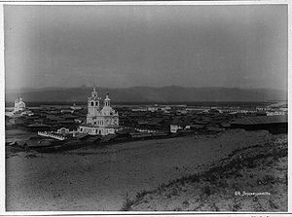
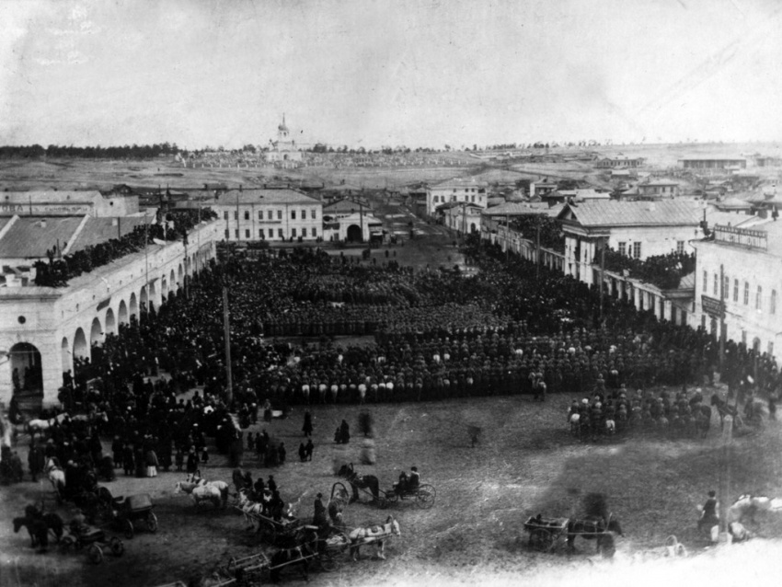

Slide 2
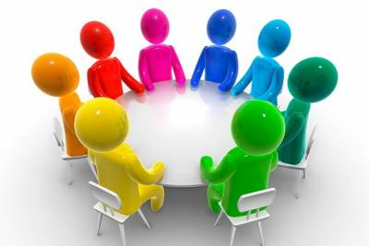
Распределение ролей в группе

Slide 3
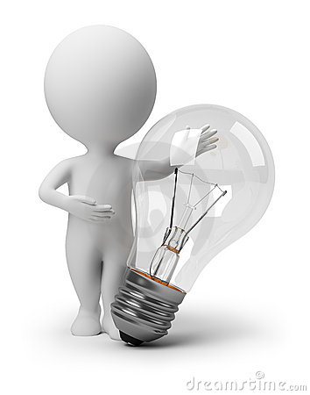
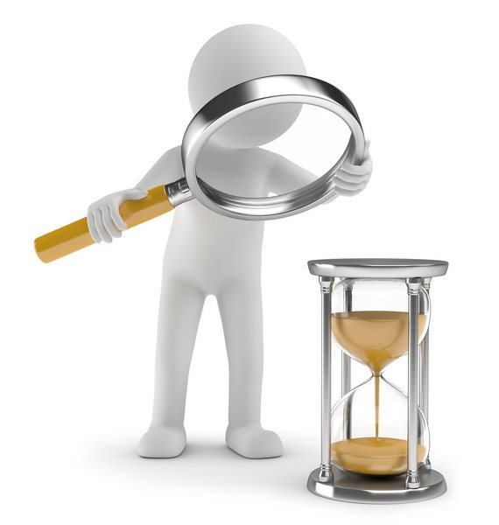
Секретарь –
Заполняет
маршрутный
лист
Капитан – следит за работой команды.
Отвечает на вопросы
Советник – предлагает свои варианты ответа, помогают команде
Контролер - оценивает на каждом этапе ребят монетой,
номиналом от 1 до 5 рублей и передвигает фишку на
оценочном листе после каждого этапа игры от 1 до 5 шагов

Slide 4
О каком городе идет речь?
В России есть город, где шумно и вольно
Купечество радо-довольно
Там чайная манит дорога, там ярмарка ждет у порога.
А сколько прекрасных там зданий:
С атлантами дом, театр с конями.
И герб отражает обилие. На нем
Жезл Меркурия, рог изобилия.

Slide 5
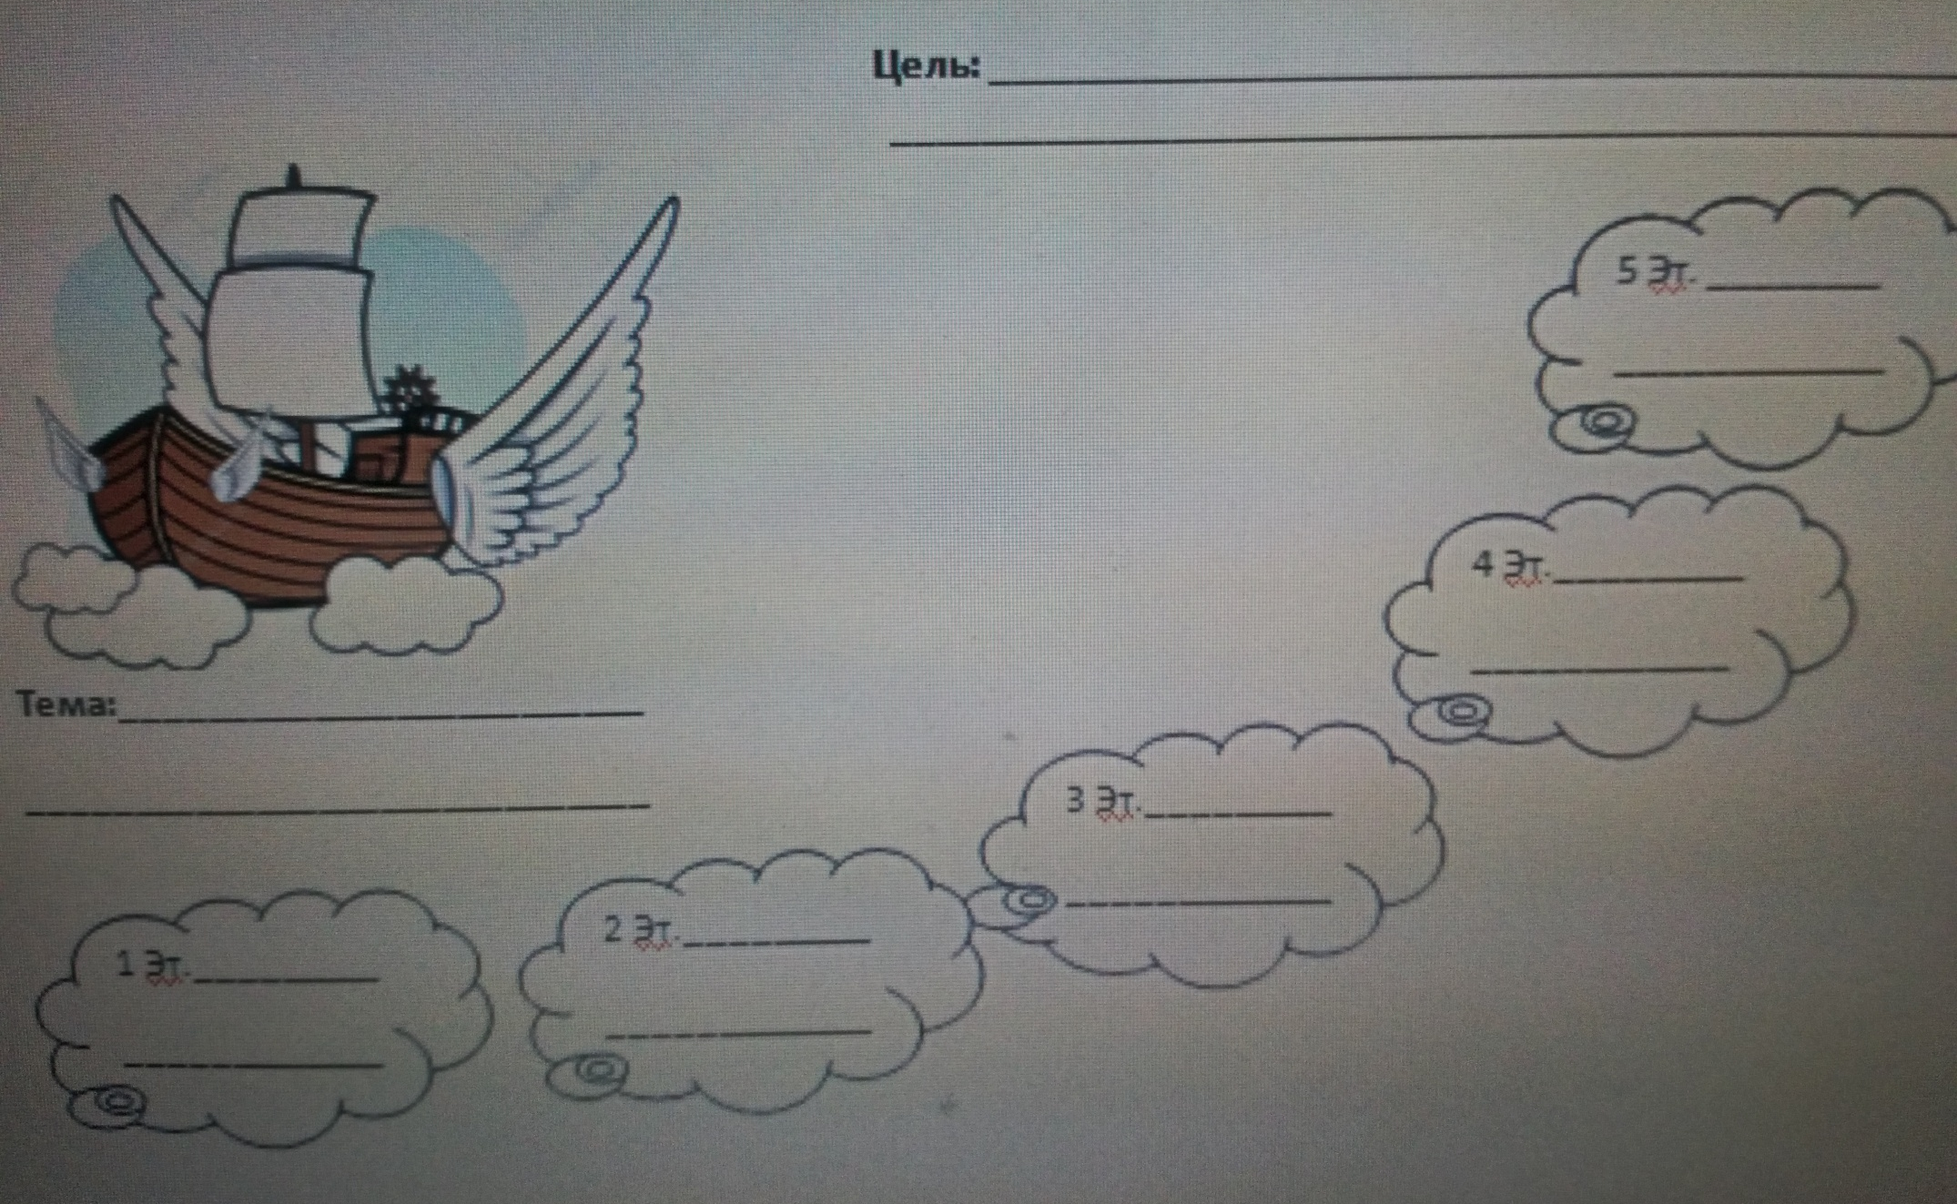
Целеполагание

Slide 6
Проверьте

Slide 7
Викторина «Меняется время – рождается история»
Вопрос № 1
Вопрос № 2
Вопрос № 3
Вопросы по картинам

Slide 8
Вопрос № 1
Вот я вижу, как заложен
Пятибашенный острог,
Частокол из бревен сложен,
Стража там дозор несёт.
Он дал городу рожденье,
И пошёл годам отчёт,
Разрасталось поселенье,
Жить спокойно стал народ
Н. Карташов
назад

Slide 9
Вопрос № 2
Славное море — привольный Байкал, Славный корабль — омулёвая бочка. Ну, баргузин, пошевеливай вал, Плыть молодцу недалёчко!
Кто автор и где он жил в Верхнеудинске?
назад

Slide 10
Вопрос № 3
Удивительное здание, которое было видно с любой точки города. Белоснежное с золотыми куполами. Его строительство началось в 1741 г. Это первое каменное здание Верхнеудинска
назад

Slide 11
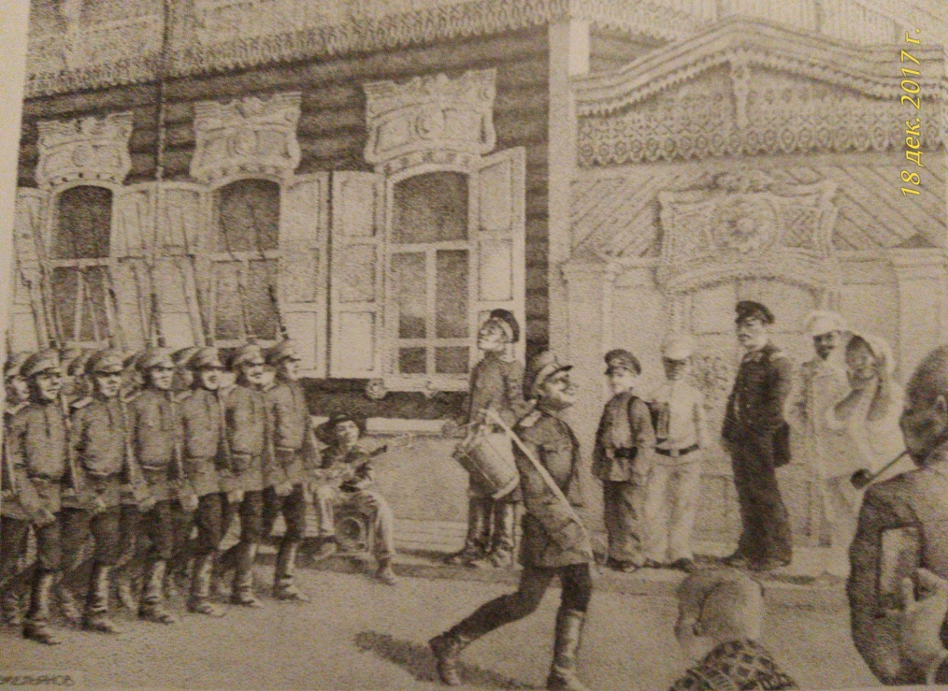
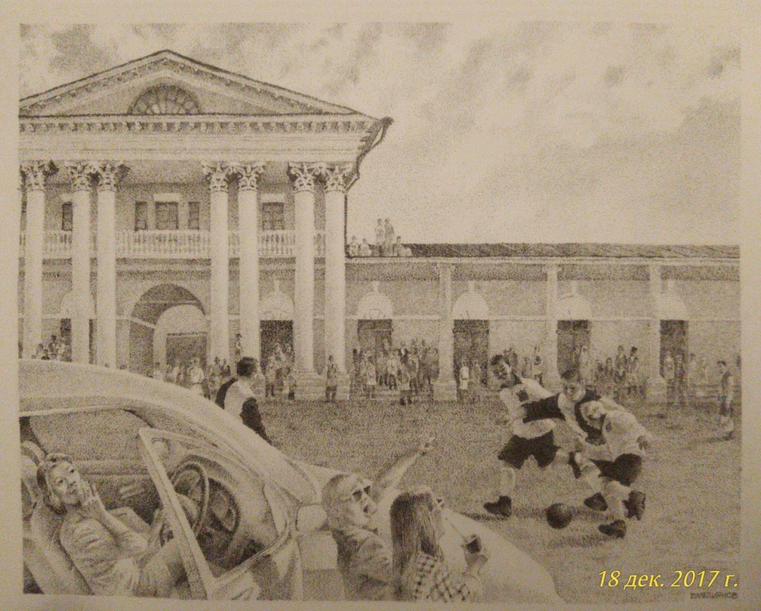
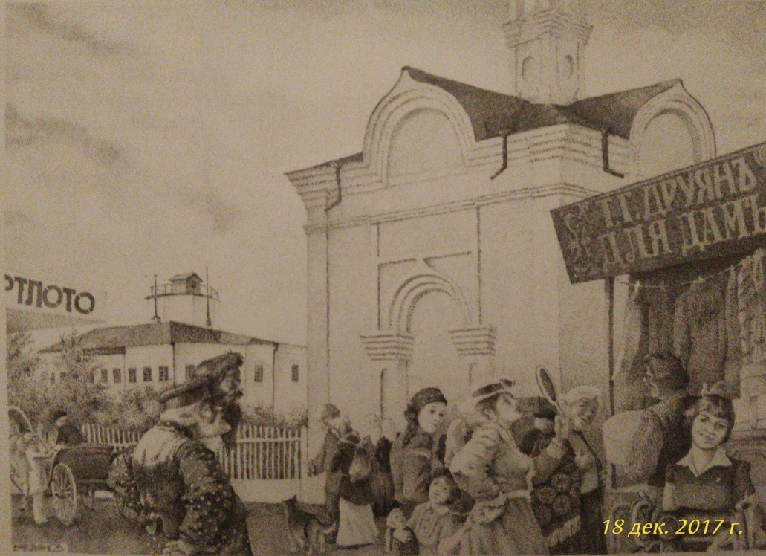
Вопрос по картинам
назад

Slide 12
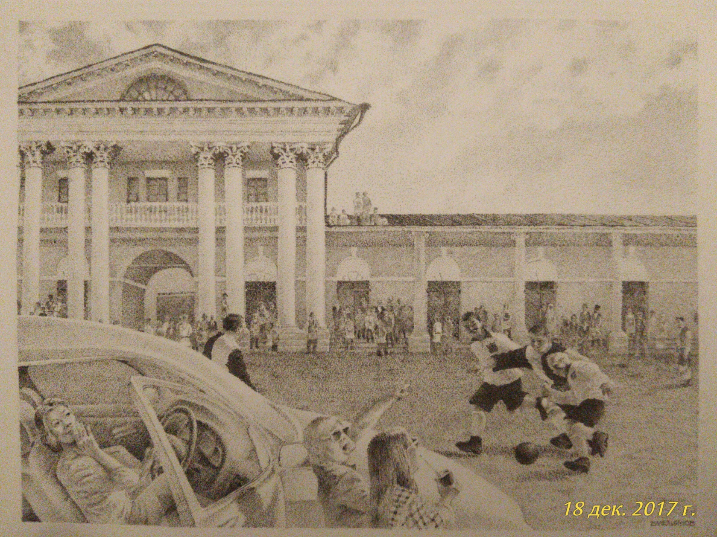
Картина № 1

Slide 13
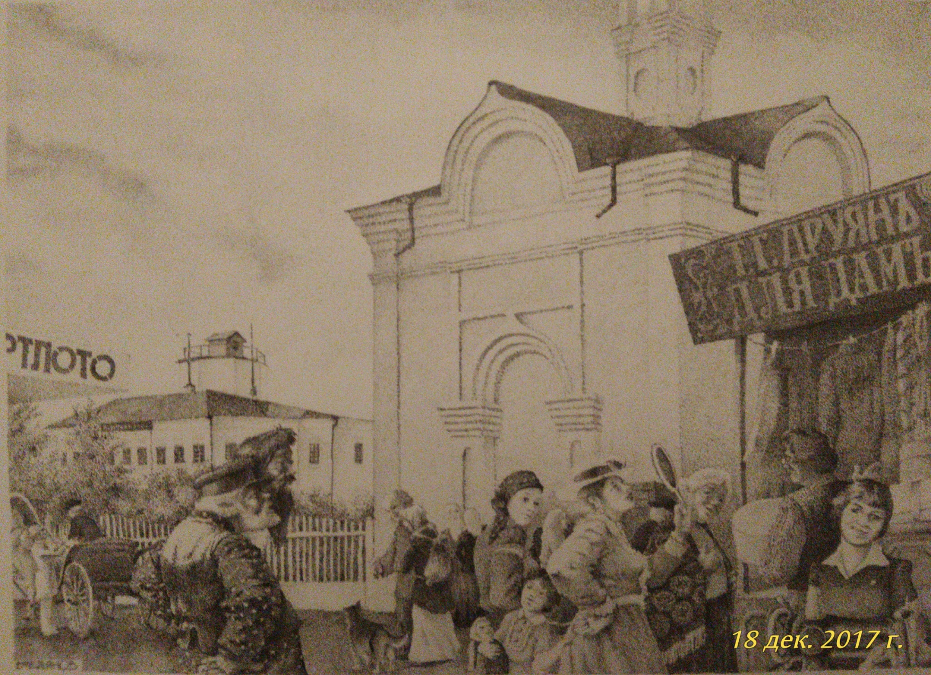
Картина № 2
назад

Slide 14
Картина № 3

Slide 15
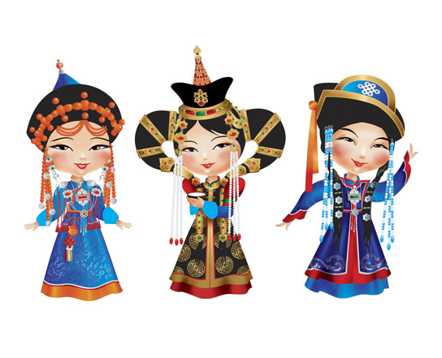
Верхнеудинск гостеприимный
Найдите и соберите национальный костюм по описанию

Slide 16
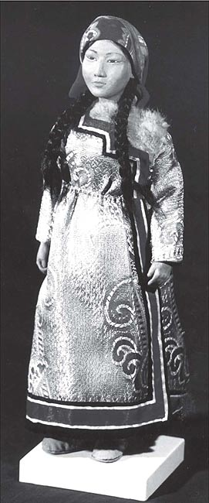
Верхнеудинск гостеприимный
1. Мужской летний халат бурят…….
1. В глубокой пазухе дэгэла бурят держал……
2. Одежда эвенков шилась из шкуры…….
2. Зимой эвенки одевали шубу……..
3. Особенности костюма эвенков связаны……..
3. Эвенкийский костюм состоял из…….

Slide 17
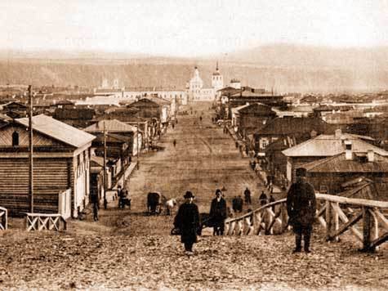
Всему своё место
Какие дома преобладали в Верхнеудинске?

Slide 18
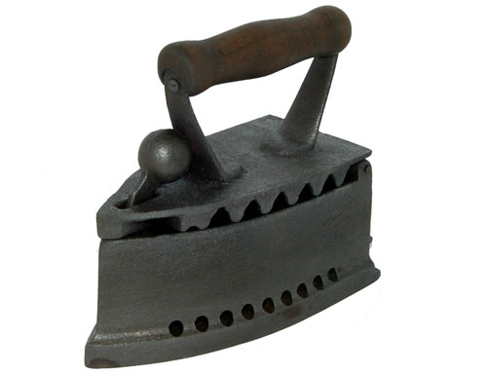
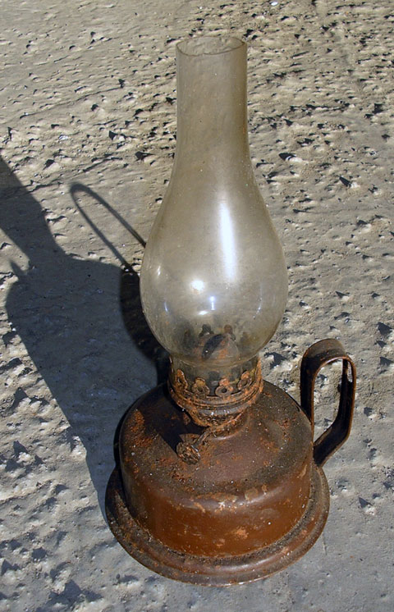
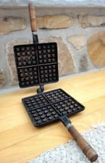
Загадочный предмет

Slide 19
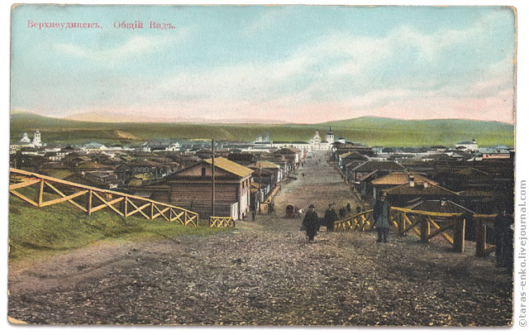
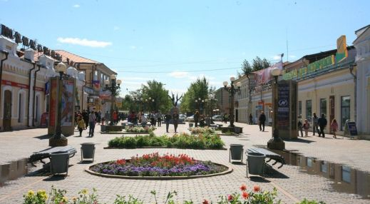
Прием «Три О»

